Slide 1
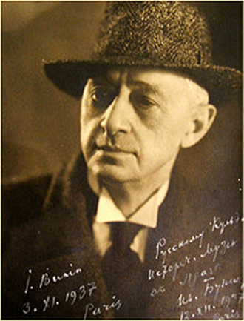
Иван Алексеевич Бунин
1870-1953 годы
Всей жизнью своей, судьбой, биографией принадлежит Иван Алексеевич Бунин России, великой русской литературе.
Михаил Рощин

Slide 2
ИМПРЕССИОНИЗМ
(от франц. impression — впечатление), направление в искусстве последней трети 19 — нач. 20 вв., представители которого стремились наиболее естественно и непредвзято запечатлеть реальный мир в его подвижности и изменчивости, передать свои мимолетные впечатления. Импрессионизм зародился в 1860-х гг., во французской живописи: Э. Мане, К Моне, Ренуар, Э. Дега; .; в России - Коровин, Грабарь; скульптура – Роден; музыка – Дебюсси, Равель.
Дебюсси - Воспоминания

Slide 3
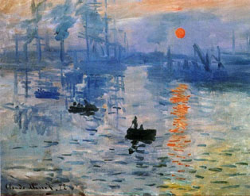
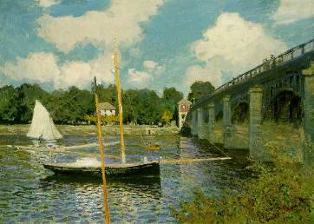
Моне
«Впечатления. Восход солнца.»
«Регата в Аржантее»

Slide 4
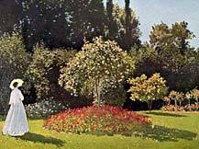
Дама в саду

Slide 5
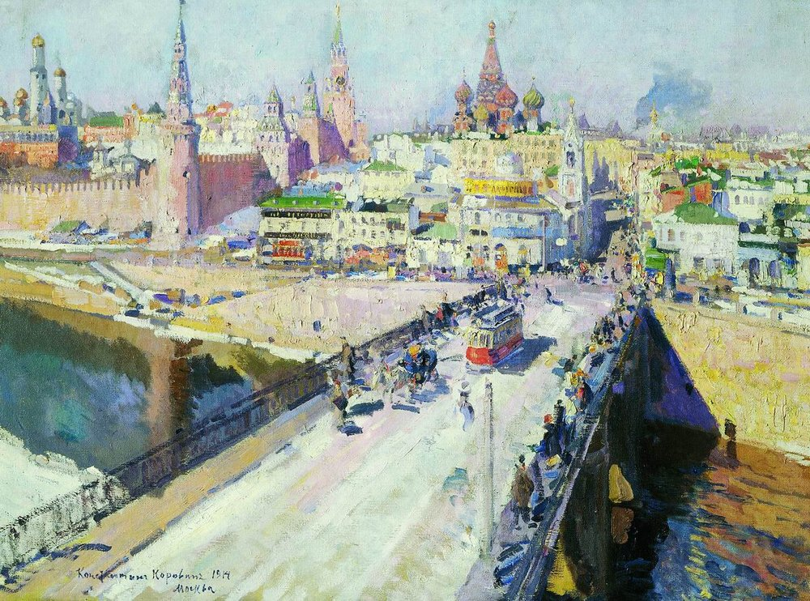
Константин Коровин
Москворецкий мост. 1914

Slide 6
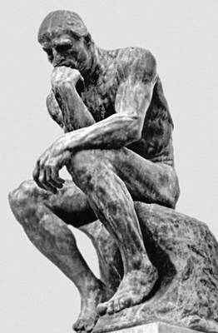
О. Роден. «Мыслитель»

Slide 7
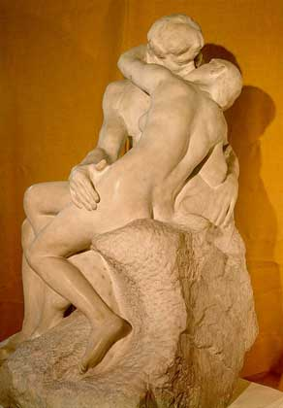
Поцелуи

Slide 8
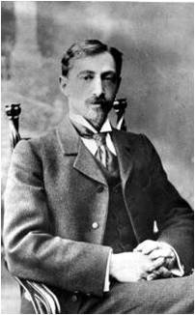
Черты бунинского импрессионизма:
Произведения имеют определенную фабулу (нетипичный, неординарный случай),
Автор отказывается от хронологического изложения событий
Ощутимые образы в произведении (звуковые, осязательные, зрительные)
Автор не сопровождает повествование своим рассуждением о происходящем
В лексике конкретно-чувственные представления преобладают над абстрактно-мыслительными понятиями.

